Slide 1

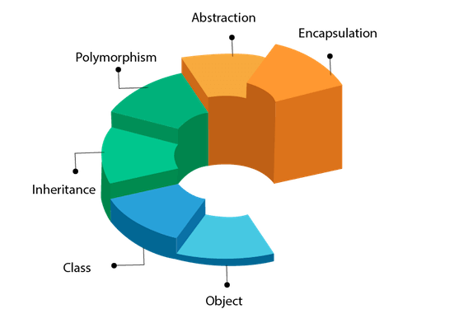


Java’da Yeni Nesil Try-Catch Yapısının Kullanımı
Nesneye Yönelik Programlama
www.youtube.com/BMderslerim
Hazırlayan : Egemen ŞAHİN 2011404046
Tarih : 17/06/2022
Sürüm : v1
Ders Yürütücüsü : Doç. Dr. İsmail KIRBAŞ

Slide 2
İÇİNDEKİLER
Try-Catch Nedir?
Exception Çeşitleri
RuntimeException Çeşitleri
Try-Catch Örneği-1
Try-Catch Örneği-2
Try-Catch Örneği-3
Yardımcı Kaynaklar

Slide 3

Try-Catch Nedir?
Genelde kodumuzda bir hata olduğunda yazdığımız kod bir sonraki adıma gidemeden sona erer. Try-Catch ise yazmış olduğumuz kod bloklarında hataların önüne geçen bir yapıdır.
Try-Catch aslında hataların önlenmesine değil, ilgili programın kullanıcıya hata uyarısı vererek sonlanmasının önüne geçilmesini sağlar.

Slide 4
Try-Catch Nedir?
Try-Catch komutunu kullanabileceğimiz birçok exception çeşidi bulunmaktadır. Exception komutunu tek başına kullanabiliriz fakat bu bize yalnızca hata olduğunu söyler. Farklı exception çeşitleri kullanarak hatanın söylenmesinin yanı sıra hatanın ne olduğunu da anlayabiliriz.

Slide 5
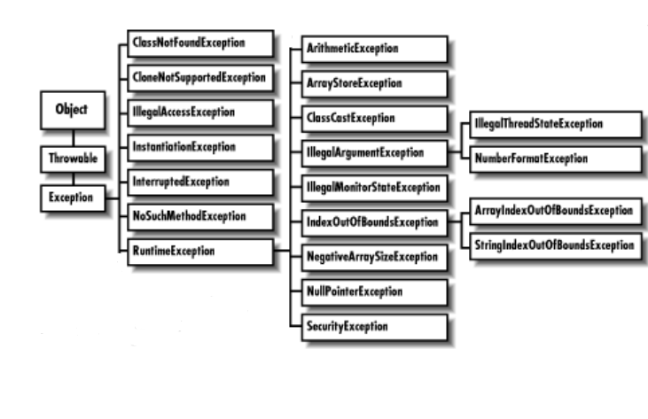
Exception Çeşitleri

Slide 6
Exception Çeşitleri
ClassNotFoundException CloneNotSupportedException
IllegalAccessException InterruptedException
NoSuchMethodException RuntimeException

Slide 7
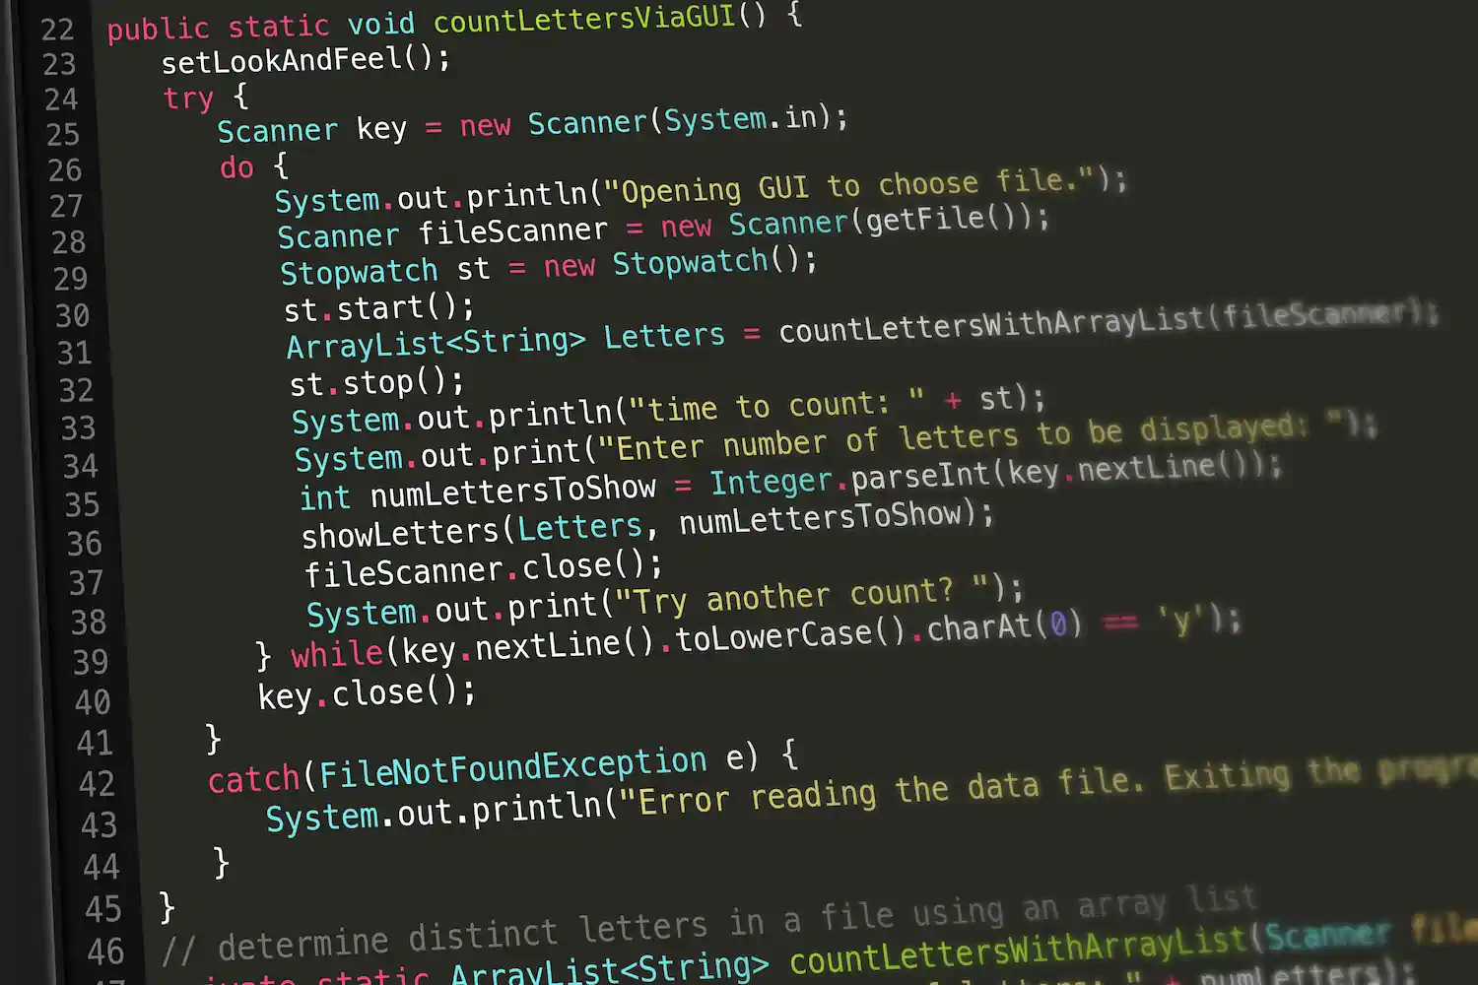
RuntimeException Çeşitleri
AritmeticException ArrayStoreException
IndexOutOfBoundsException SecurityException
ArrayIndexOutOfBoundsException ClassCastException

Slide 8
RuntimeException Çeşitleri
IllegalArgumentException IllegalMonitorException
IllegalThreadStateException NegativeArraySizeException
NullPointerException NumberFormatException
StringIndexOutOfBoundsException

Slide 9
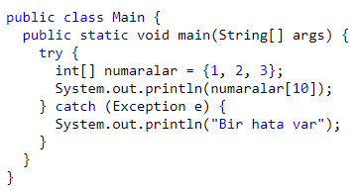
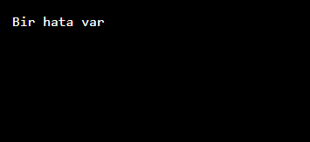
Try-Catch Örneği -1
Örneğin int[] numaralar = {1,2,3}; diyerek üç elemanlı dizi oluşturalım. Daha sonra sistemden 10. elemanı yazmayı denemesini isteyelim. Eğer ki 10. eleman yoksa bir hata alacağız.

Slide 10
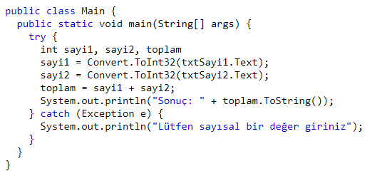
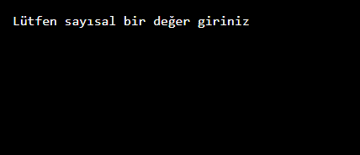
Try-Catch Örneği -2
Kullanıcıdan iki sayı girmesini isteyen bir toplama uygulaması yapalım. Eğer bu uygulamada girilen değerlerde «integer» dönüşümü sağlanamıyorsa, yani kullanıcı sayısal değerler dışında bir giriş yaptıysa uygulamamız hata verecek ve «Catch» bloğuna atlayacak. Sistem «Catch» bloğu içerisindeki metni ekrana yazdıracak.

Slide 11
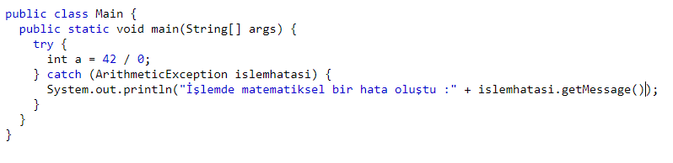
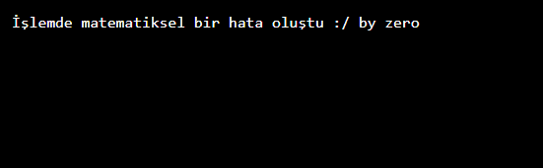
Try-Catch Örneği -3
Bir de ArithmeticException örneği yapalım. Programımızın 42 sayısını 0’a bölmesini isteyelim. Eğer ki 42/0 işleminde matematiksel bir hata varsa ArithmeticException çalışacak ve bize hatayı söyleyecek.

Slide 12
Yardımcı Kaynaklar
İsmail Gürsoy «Try-Catch-Finally Ve Hata Ayıklama Nedir?»
Kodlama Merkezi «Java’da Try,Catch Ve Finally Bloklarının Kullanımı»
Rollbar «How to Fix Exceptions in Java»
Tutorialspoint «How to handle the exception in Java»
Oracle Docs «Exceptions»
W3schools «Java Exceptions»

Slide 13
İlginiz için teşekkürler…
Nesneye Yönelik Programlama
www.youtube.com/BMderslerim
Hazırlayan : Egemen ŞAHİN 2011404046 E-posta : sahin_egemen@hotmail.com
Tarih : 17/06/2022
Ders Yürütücüsü : Doç. Dr. İsmail KIRBAŞ

